Slide 1

ДЕТИ БЛОКАДНОГО ЛЕНИНГРАДА
Блокада… Далеко как это слово
От наших мирных светлых дней.
Произношу его и вижу снова-
Голодных умирающих детей.

Slide 2
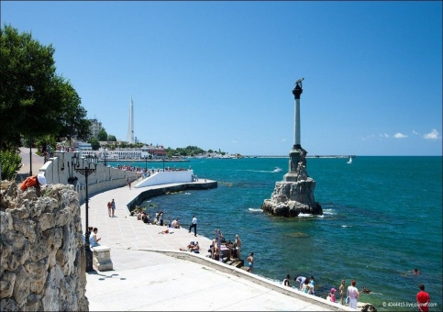
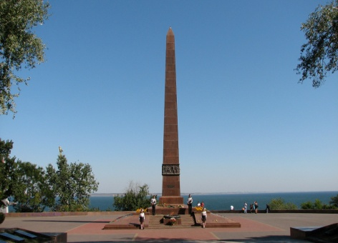
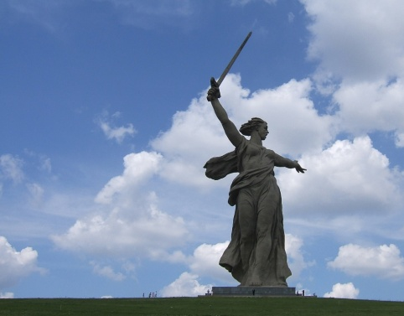
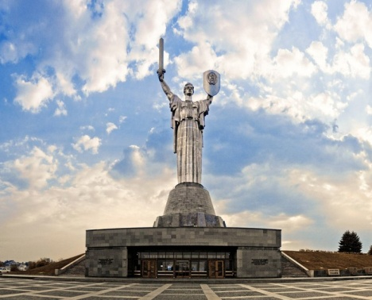
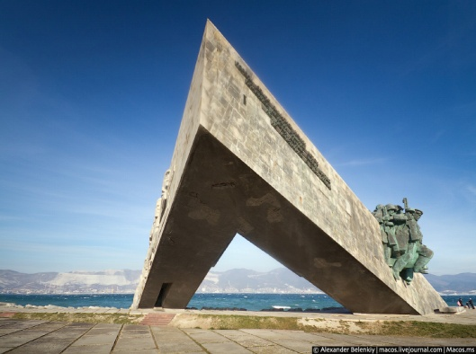
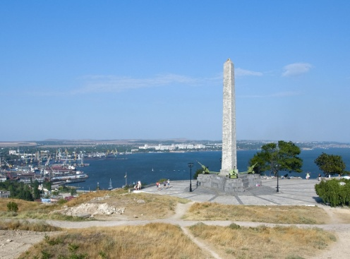
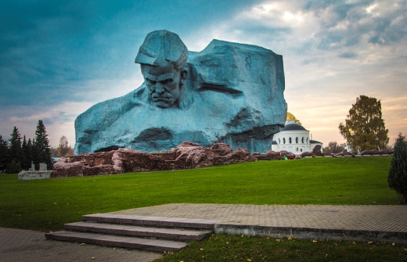
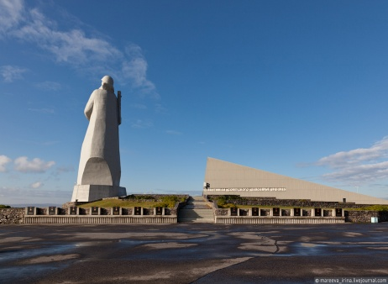
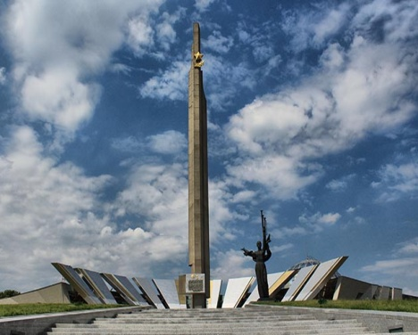
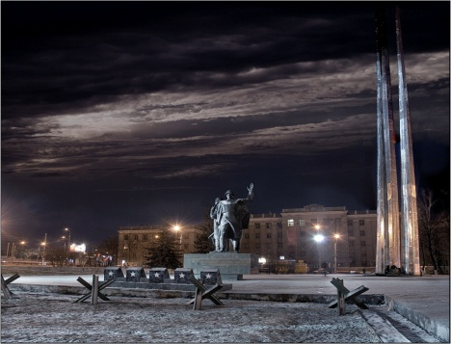
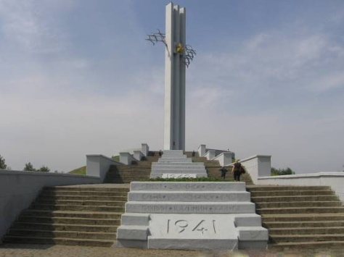
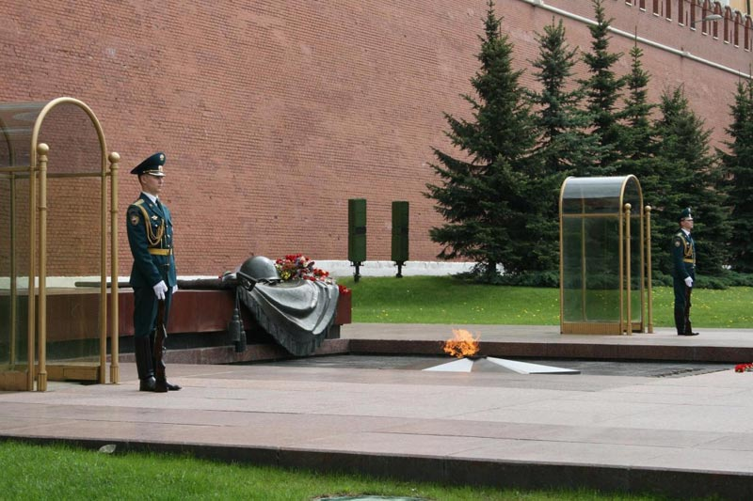
Севастополь
Одесса
Волгоград (бывший Сталинград)
Киев
Брестская крепость
Мурманск
Керчь
Новороссийск
Тула
Смоленск
Москва
Минск

Slide 3
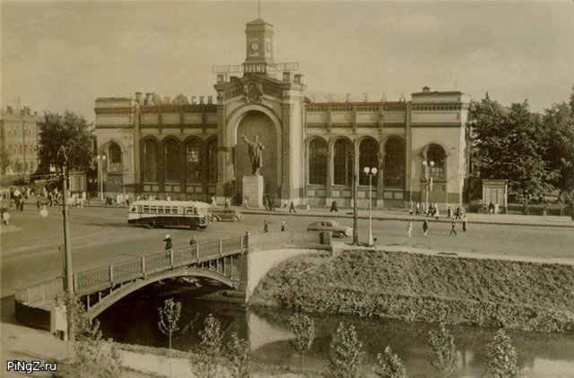
Ленинград

Slide 4
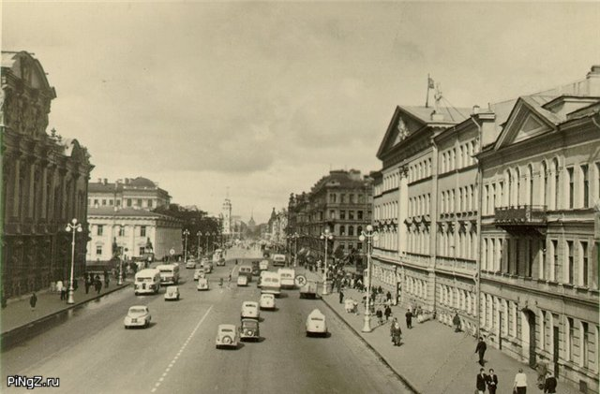

Slide 5
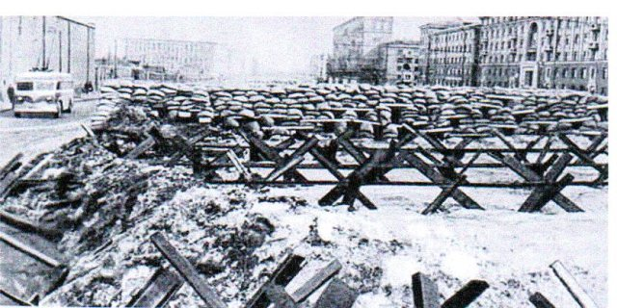

Slide 6
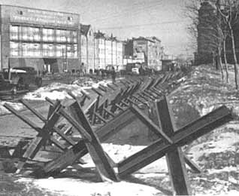

Slide 7
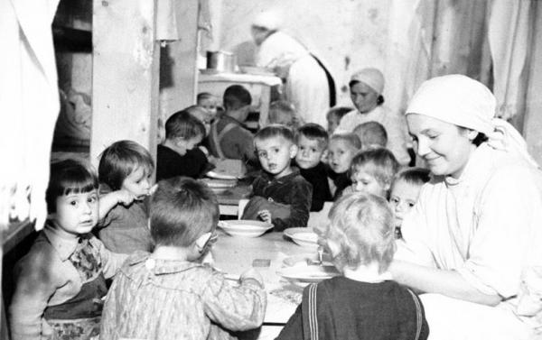

Slide 8
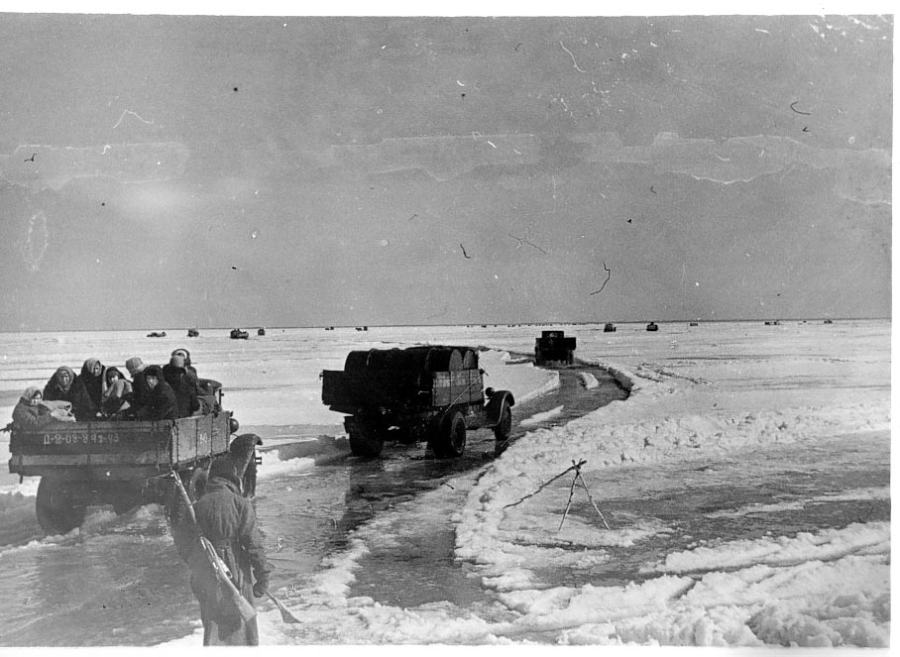
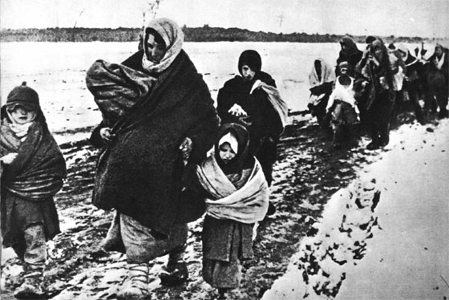

Slide 9
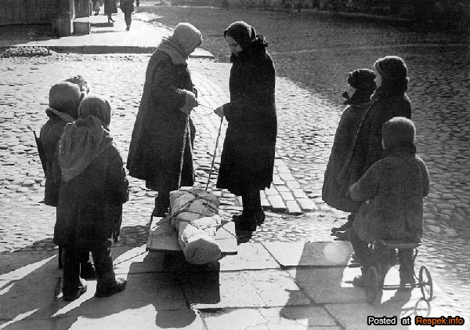
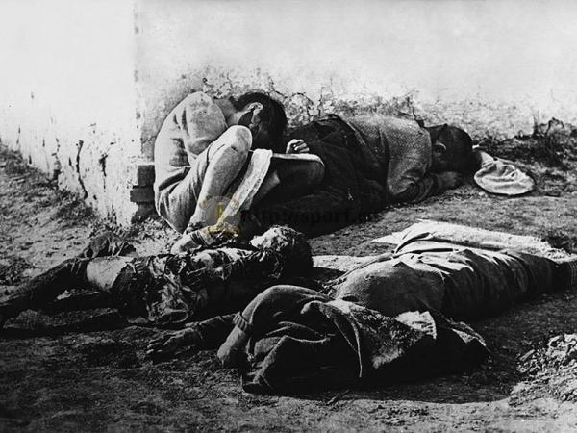

Slide 10
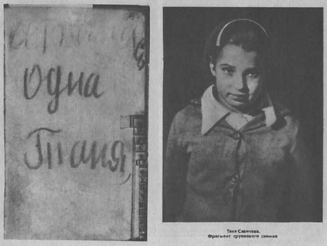
Весь мир потряс дневник маленькой ленинградской девочки Тани Савичевой: «Бабушка умерла 25 января…», «Дядя Алеша 10 мая…», «Мама 13 мая в 7.30 утра…», «Умерли все. Осталась одна Таня». Записки этой девочки, которая погибла в 1945 году в эвакуации, стали одним из грозных обвинений фашизму, одним из символов блокады.

Slide 11
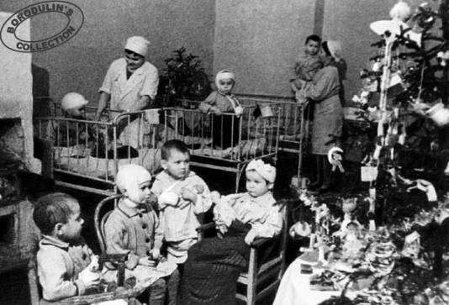
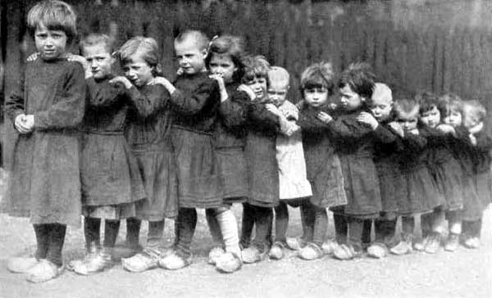
За свой недолгий путь земной
Узнал малыш из Ленинграда
Разрывы бомб, сирены вой
И слово страшное – блокада.
Его застывшая слеза
В промёрзшем сумраке квартиры -
Та боль, что высказать нельзя
В последний миг прощанья с миром…

Slide 12
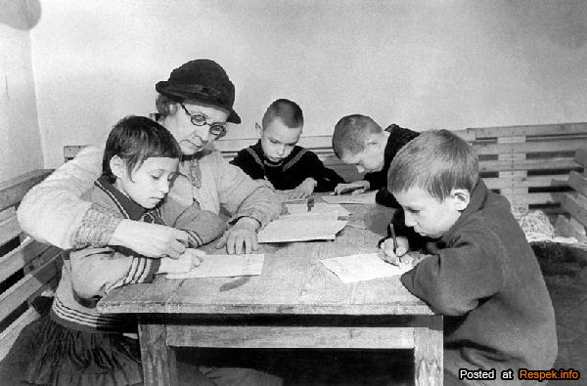
.

Slide 13
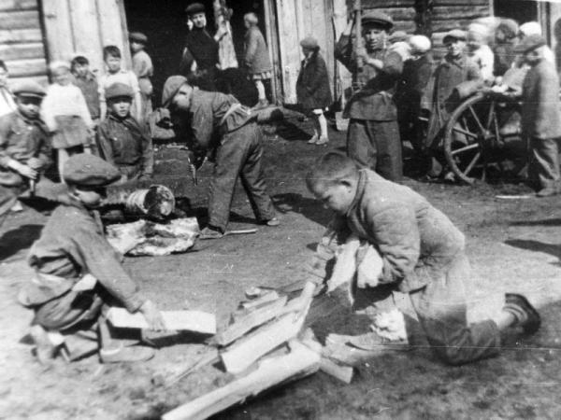

Slide 14
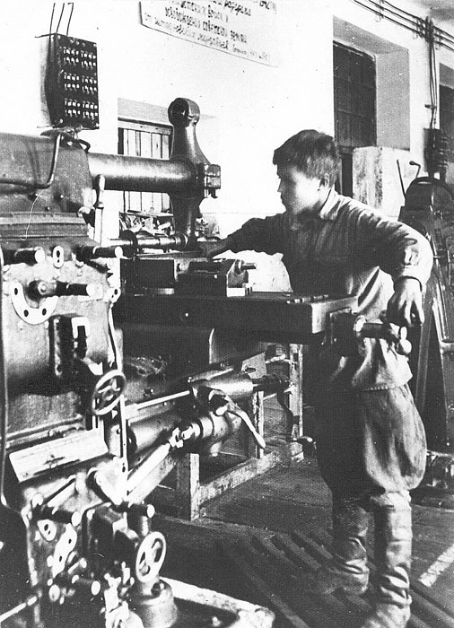
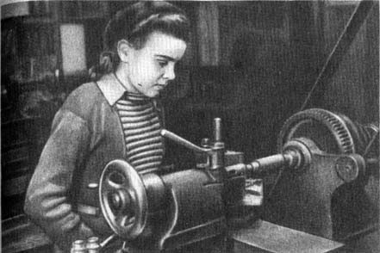
В 12-15 лет они становились станочниками и сборщиками, выпускали автоматы и пулеметы, артиллерийские и реактивные снаряды.

Slide 15
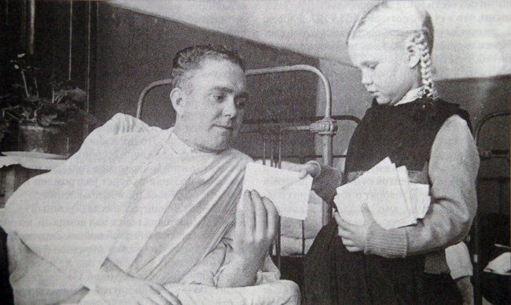
Дети помогали раненым в госпиталях.

Slide 16
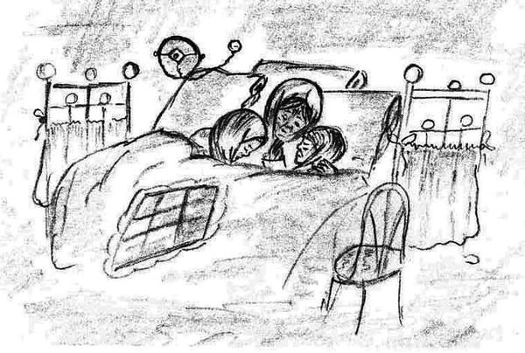
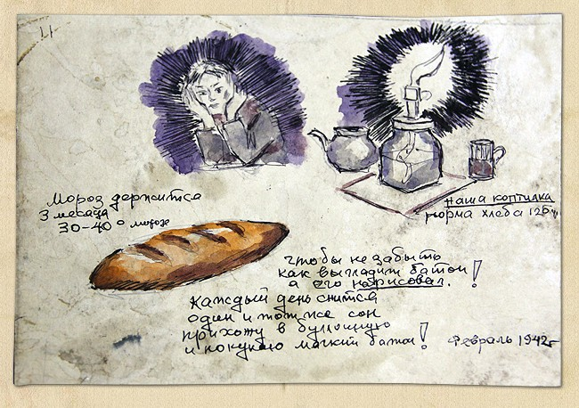

Slide 17
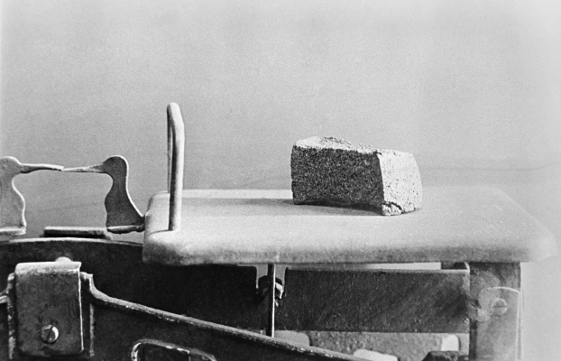
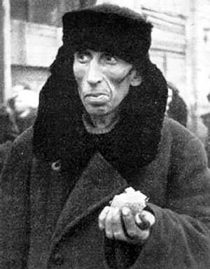
125 граммов хлеба на целый
день.
Вглядись в эти фотографии и ты поймёшь, как жили ленинградцы первой блока- дной зимой. 125 граммов хлеба на целый день.

Slide 18
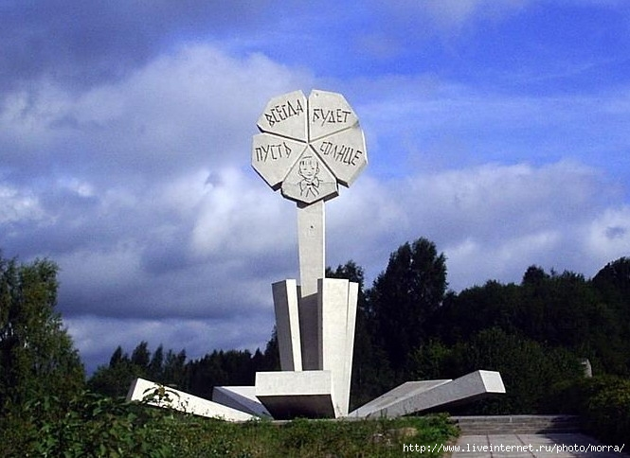

Slide 19
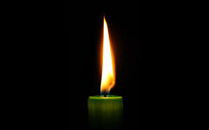


Светом благородной памяти,
Светом любви нашей,
Светом скорби нашей,
Пусть озаряться имена павших…

Slide 20
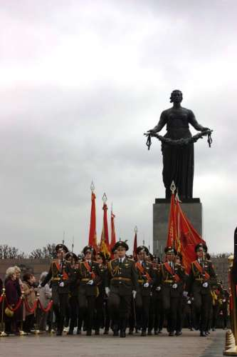
27 января 1944 года
За залпом залп гремит салют.
Ракеты в воздухе горячем
Цветами пёстрыми цветут.
А ленинградцы тихо плачут.
Ни успокаивать пока,
Ни утешать людей не надо.
Их радость слишком велика —
Гремит салют над Ленинградом!
Их радость велика, но боль
Заговорила и прорвалась:
На праздничный салют с тобой
Пол-Ленинграда не поднялось...
Рыдают люди, и поют,
И лиц заплаканных не прячут.
Сегодня в городе салют.
Сегодня ленинградцы плачут...
Юрий Воронов

